Slide 1
数字逻辑电路
清华大学计算机系
陶品
taopin@tsinghua.edu.cn
办公室：FIT 3－531 （13717813059）

Slide 2
课程基本情况（5）
教学形式：讲课，辅导，网上、定时和现场答疑
学时安排：3学分，共48学时
教学内容
第一章：前言和基本知识介绍 （第1周，前3学时）
第二章 逻辑代数和化简方法 （第2、3周，共6学时）
第三章：门电路 （第4周，共3学时）
第四章：组合逻辑电路 （第5～7周，共9学时）
第五章：时序逻辑电路 （第8～12周，共15学时）
第六章：可编程逻辑电路 （第13～15周，共9学时）
数字逻辑电路课程总复习 （第16周，3学时）

Slide 3
第三章 组合逻辑电路
3.1 引言
3.2 门电路
3.3 常用的中规模组合逻辑电路
3.4 运算器与ALU
3.5 组合逻辑电路中的竞争与冒险问题

Slide 4
3.1 组合逻辑引言（1）
3.1 引言
组合逻辑的概念
组合逻辑电路的特点
典型的组合逻辑电路
集成电路的分类
集成电路发展历史

Slide 5
3.1 组合逻辑引言（2）
3.1 引言
组合逻辑的概念
组合逻辑电路的特点
典型的组合逻辑电路
集成电路的分类
集成电路发展历史

Slide 6
3.1 组合逻辑引言（3）
组合逻辑的概念：组合逻辑函数的输出状态取决于所有输入状态的“逻辑组合”，如与非、与或逻辑等。
组合逻辑电路：实现组合逻辑函数的电路称为“组合逻辑电路”，是主要的一类数字逻辑电路。另一类数字逻辑电路是“时序逻辑电路”。组合与时序电路构成了数字逻辑电路的基础。

Slide 7
3.1 组合逻辑引言（4）
3.1 引言
组合逻辑的概念
组合逻辑电路的特点
典型的组合逻辑电路
集成电路的分类
集成电路发展历史

Slide 8
3.1 组合逻辑引言（5）
组合逻辑电路的特点：
电路的输出只是和输入的当前状态有关，和过去的状态无关。
区别于时序电路：和过去的状态有关。

Slide 9
3.1 组合逻辑引言（6）
组合逻辑：电路的输出只是和当前状态有关，和过去的状态无关。
a
b
理想情况：门电路没有延迟
c
c = a & b
a
b
c
t₀
t₁
t₂
t₃
Notes:
Fig 2-24
2-input AND gate
Ideal(zero) delay

Slide 10
3.1 组合逻辑引言（7）
a
b
c
c = a & b
实际情况：门电路存在延迟
a
b
c
Notes:
t_{pD}=t_{pLH}=t_{pHL}

Slide 11
3.1 组合逻辑引言（8）
a
b
实际情况：门电路存在延迟
前沿延迟与后沿延迟不相等
c
a
b
c
Notes:
t_{pLH}<t_{pHL}

Slide 12
3.1 组合逻辑引言（9）
3.1 引言
组合逻辑的概念
组合逻辑电路的特点
典型的组合逻辑电路
集成电路的分类
集成电路发展历史

Slide 13
3.1 组合逻辑引言（10）
典型的组合逻辑电路
门电路（Gates）
译码器（Decoders）和编码器（Encoders）
数据选择器（Multiplexer）
加法器（Adders）
奇偶校验器
算术逻辑单元 (ALU：Arithmetic Logic Units )

Slide 14
3.1 组合逻辑引言（11）
3.1 引言
组合逻辑的概念
组合逻辑电路的特点
典型的组合逻辑电路
集成电路的分类
集成电路发展历史

Slide 15
3.1 组合逻辑引言（12）
集成电路的分类
按功能分：
模拟电路：也叫线性电路，如通信电路
数字电路：从门电路到微处理器、存储器等多种
按半导体制造工艺：
TTL：（也叫双极型，TTL, LTTL, STTL, LSTTL, ECL…）
MOS：（PMOS, NMOS, CMOS, BiCMOS…）
按封装（外形）分：
双列直插
表面封装
BGA(Ball Grid Array)
PLCC，等等
按集成规模分：
小、中、大、超大、甚大规模集成电路
……

Slide 16
3.1 组合逻辑引言（13）
两大类工艺技术的特点：
目前常用器件的工艺:
CMOS（互补金属氧化物半导体）
 | 速度 | 功耗 | 集成度
TTL(晶体管晶体管逻辑） | 快 | 大 | 低
MOS（金属氧化物半导体） | 慢 | 小 | 高

Slide 17
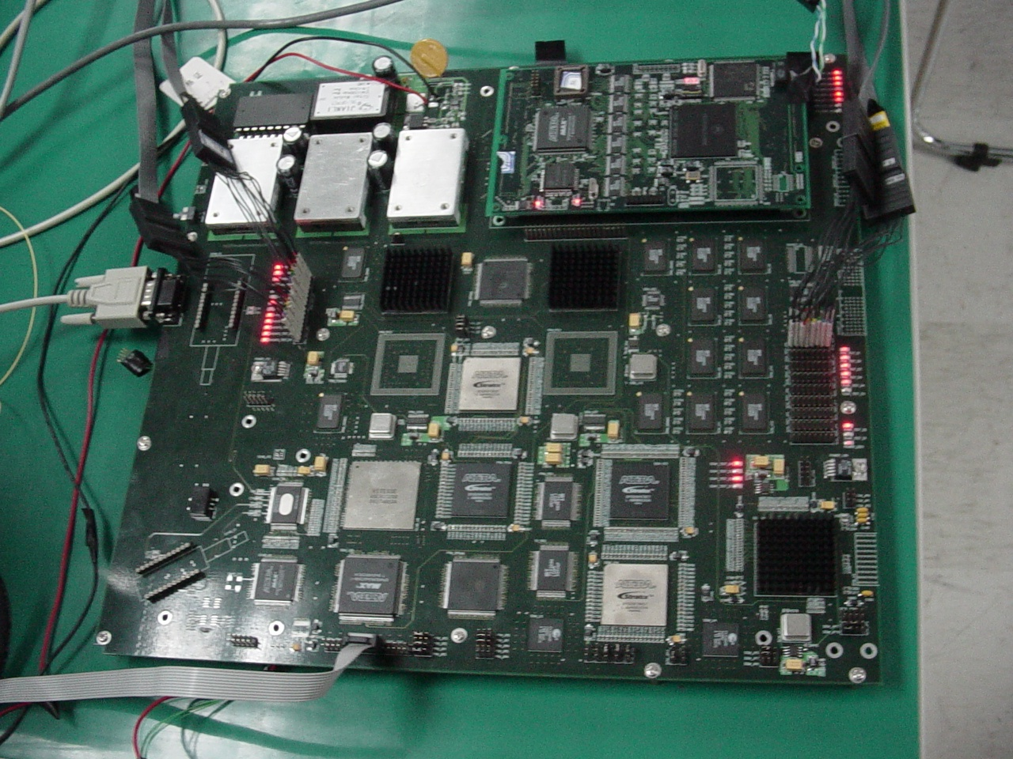

Slide 18
3.1 组合逻辑引言（14）
3.1 引言
组合逻辑的概念
组合逻辑电路的特点
典型的组合逻辑电路
集成电路的分类
集成电路发展历史

Slide 19
3.1 组合逻辑引言（15）
集成电路发展历史
“集成电路” (Integrated Circuit：IC)是相对“分立原件”而言的，是所有以半导体工艺将电路集成到一块芯片的器件总称。
半导体制造工艺的发展带动了集成电路的更新换代。
VLSI（超大规模集成电路)时代存储器件制造工艺带动了整个微处理器的更新换代。没有IC制造工艺发展就没有现代计算机。

Slide 20
3.1 组合逻辑引言（16）
集成电路集成度定律：
摩尔定律：单个芯片集成度每18个月翻一翻
集成电路内部的连线宽度是主要的指标:
0.8 μm,0.35 μm, 0.25μm,0.18μm,
0.13μm,65nm,45nm,28nm,14nm,7nm, 5nm,3nm,2nm,18A,14A …….
硅原子大小：0.117nm
量子隧穿效应尺寸：1nm

Slide 21
3.1 组合逻辑引言（17）
按规模分：
小规模集成电路（SSI ：Small Scale IC ）
中规模集成电路（MSI：Medium Scale IC ）
大规模集成电路（LSI：Large Scale IC ）
超大规模集成电路（VLSI：Very large Scale IC ）
甚大规模集成电路（ULSI：Ultra large Scale IC ）

Slide 22
3.1 组合逻辑引言（18）
（1） Small Scale IC（SSI）
小规模 IC 1965年
规模： 12个门/片电路以下
主要产品： 门电路
触发器（Flip Flop）

Slide 23
3.1 组合逻辑引言（19）
（2） Medium Scale IC （MSI）
中规模 IC 1970年
规模：12－99个门/片
主要产品：逻辑功能部件
4位ALU（8位寄存器）

Slide 24
3.1 组合逻辑引言（20）
（3）Large Scale IC （LSI）
大规模 IC 1976年
规模：100－9999个门/片
主要产品：规模更大的功能部件
存储器，8位CPU

Slide 25
3.1 组合逻辑引言（21）
（4）Very large Scale IC （VLSI）
超大规模 IC 80年代初
规模： 10,000-99,999门
（5）Ultra large Scale IC （ULSI）
Giga Scale IC (GSI)
甚大(极大）规模IC ，现代
规模： 1,000,000门以上 21世纪以后主要面对功耗问题。

Slide 26
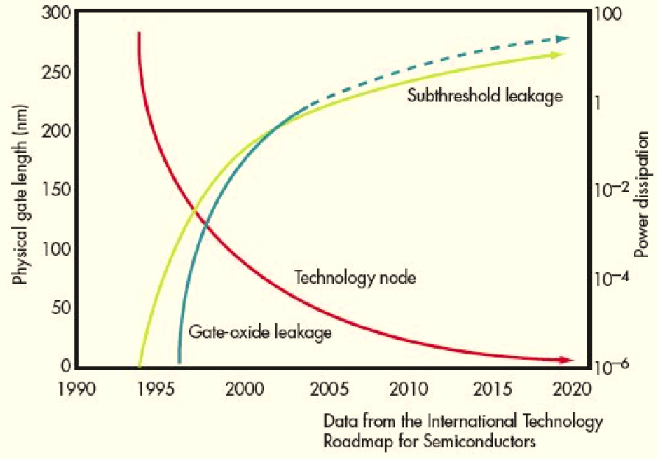
摩尔定律的挑战
微观效应越发凸显，芯片的漏功耗不断增大，抑制芯片性能的继续提升
随着芯片技术的发展，芯片特征尺寸及制作工艺不断缩小，芯片集成度大大增加
130nm
90nm
45nm
2-3nm
集成度、规模不断增加，芯片的设计面临着很大的困难
26

Slide 27
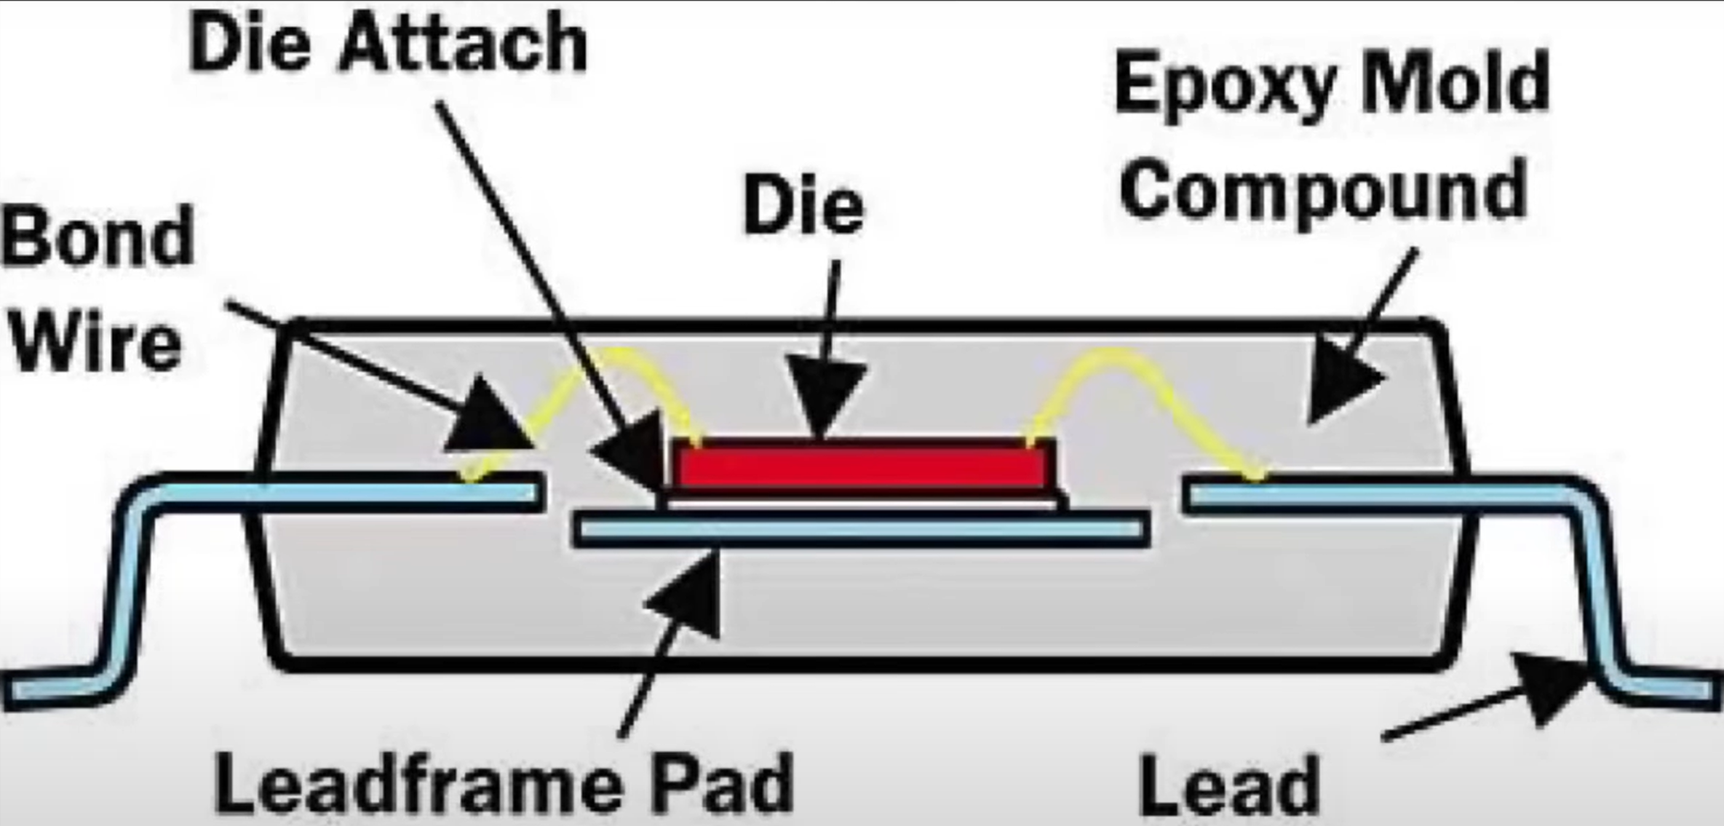
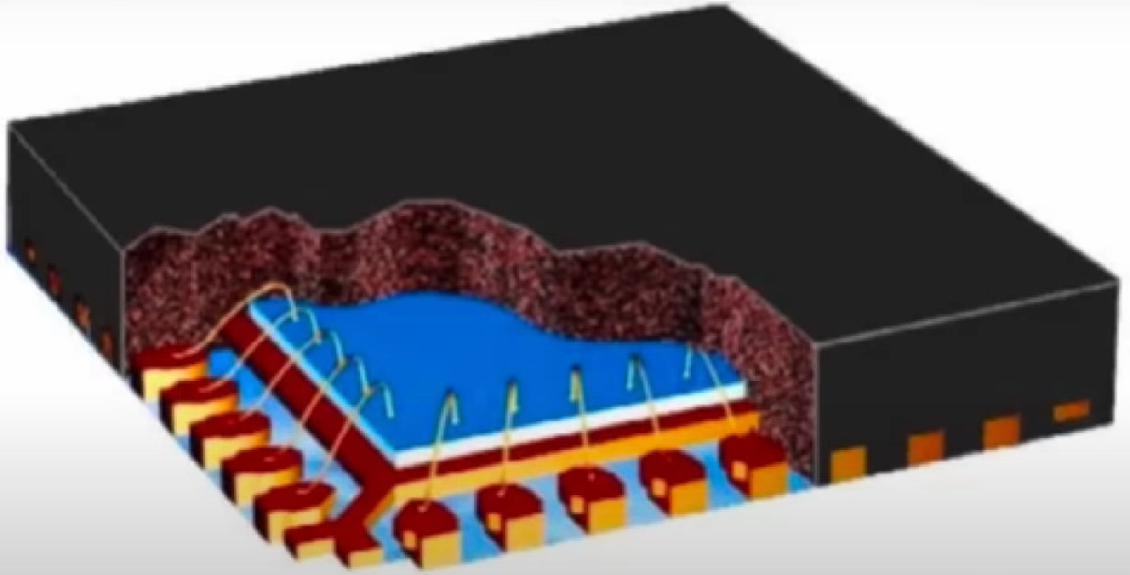
各类封装
安装半导体集成电路芯片用的外壳，起着安放、固定、密封、保护芯片和增强电热性能的作用。
沟通芯片内部世界与外部电路的桥梁
芯片上的接点用导线连接到封装外壳的引脚上，这些引脚又通过印制板上的导线与其他器件建立连接。
封装对CPU和其他LSI集成电路都起着重要的作用（保护、互连等）。

Slide 28
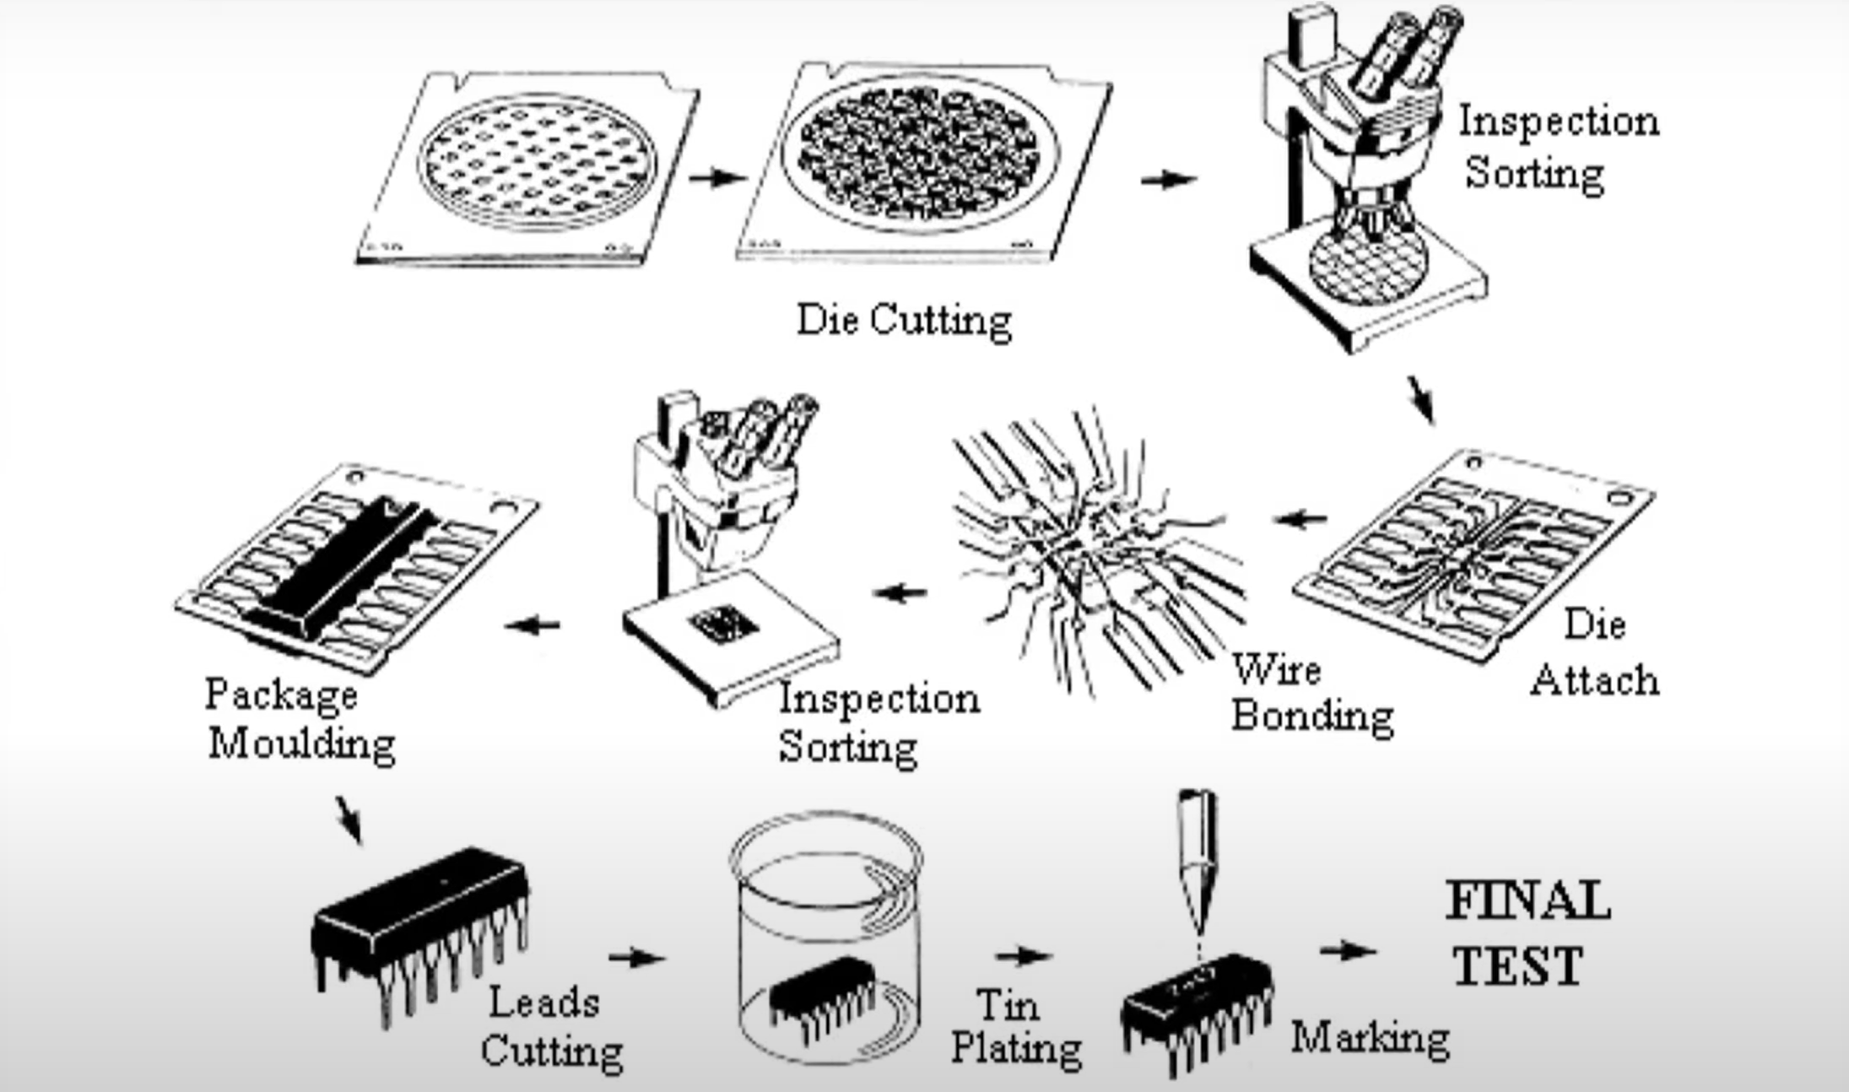
芯片封装制造流程
检验排序
晶圆
模切
附着
封装
检验排序
接线
剪边
镀锡
出厂检测

Slide 29
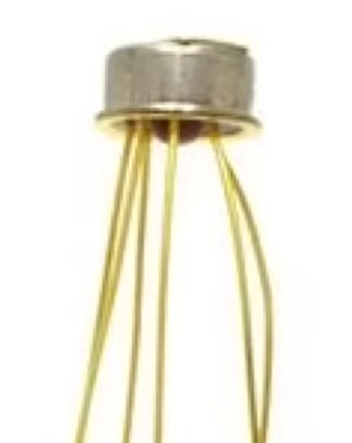
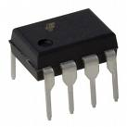
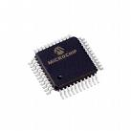
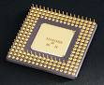
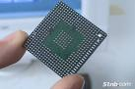
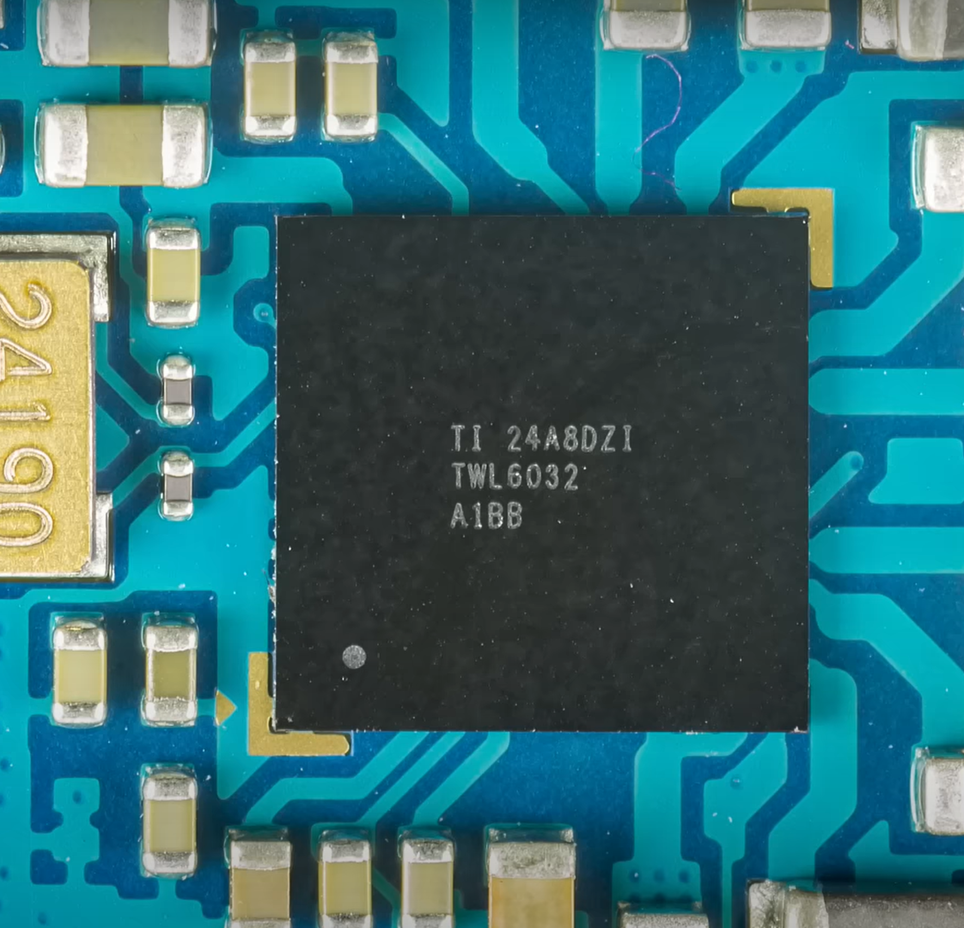
TO-5封装
DIP双列直插式封装
SMT表面贴封装
QFP四面平面封装
PGA插针网格阵列封装
BGA球栅阵列封装
CSP芯片尺寸封装
MCM多芯片模块
Notes:
DIP（Dual In-line Packaging）被SMT（Surface Mounting Technology）替代，因为SMT可以充分利用电路板的两面、缩小管脚间距、尽量减少通孔的成本。 QFP（Quad Flat Packaging） PGA（Pin Grid Array）1971年由IBM提出
BGA（Ball Grid Array）1980s
CSP（Chip Scale Package）1995
MCM（Multi-chip Modules），System-in-Packages，进入2.5D（并排放置）和3D（堆叠放置）封装时代

Slide 30
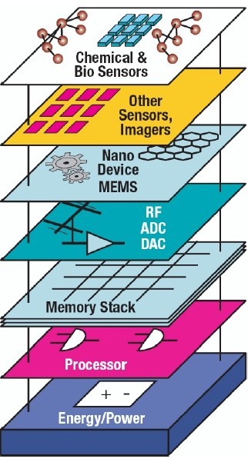
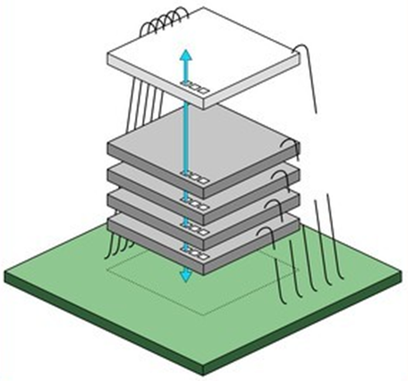
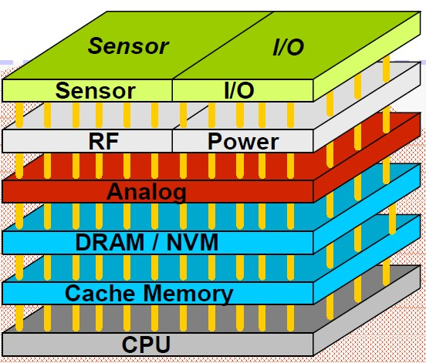
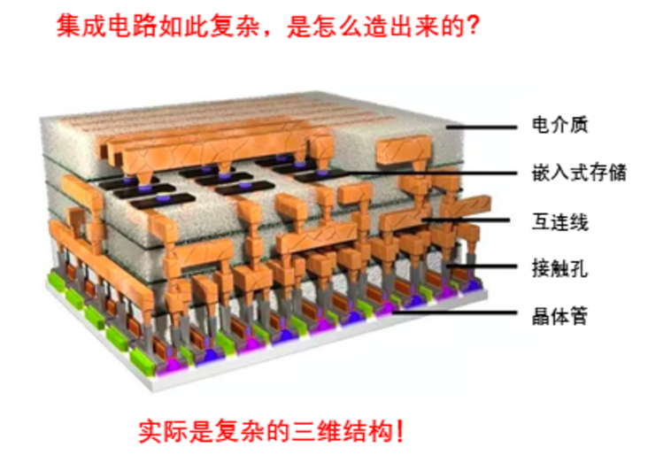
三维集成技术
三维 (Three-dimensional )集成芯片技术
使得摩尔定律得以延续
在垂直方向实现芯片层的互连，能够很好的减小线长，增加集成密度，提高芯片性能
存在形式
3D SiP
3D SOC
综合集成
30

Slide 31
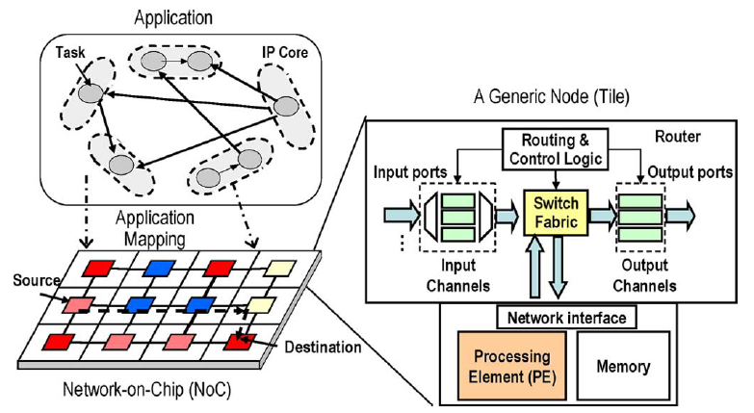
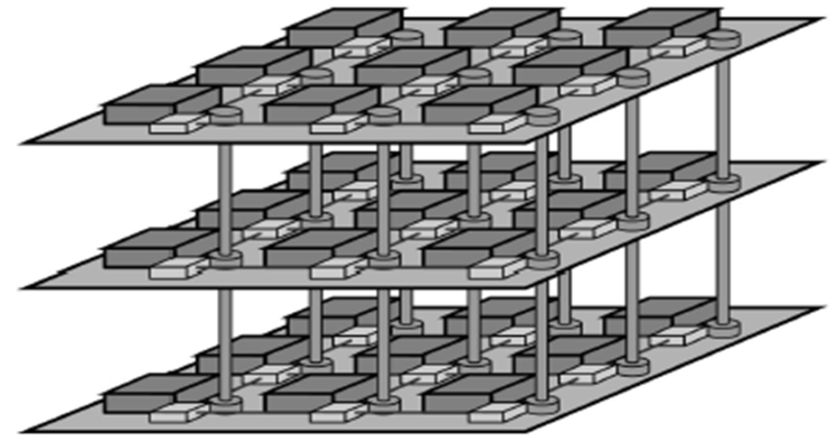
三维集成技术
新型的互连模式NoC(Network-on-chip)
将网络技术引入芯片中，通过“网络”实现互连
异构性、互连性、可扩展性等特点，能够简化互连复杂度，优化系统性能
NoC扩展到3D NoC，可以有效提高芯片性能，具有很好的研究前景
三维集成
芯片网络

Slide 32
三维集成芯片的挑战
三维集成面临的最大的问题就是高功耗
电力资源的浪费
严重的热问题
热区域会改变元件的属性，降低系统性能，甚至会烧毁元件
延迟问题
高功耗使得元件以及通信延迟增大
系统可靠性
系统功耗是影响三维集成芯片性能的关键因素，低功耗设计成为三维芯片设计的重要环节

Slide 33
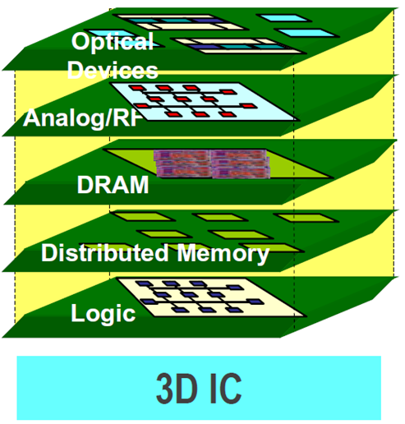
低功耗优化的研究
布图规划布局及布线
物理设计
动态电压调节
动态任务调度
TSV热传导技术
流通道技术
高层级
硬件级
功耗
Notes:
TSV（Through Silicon Vias）

Slide 34
3.1 组合逻辑引言——小结
3.1 引言
组合逻辑的概念
组合逻辑电路的特点
典型的组合逻辑电路
集成电路的分类
集成电路发展历史，工艺带动IC发展，
当集成度提高，功耗、散热、封装等要认真考虑

Slide 35
第三章 组合逻辑电路
3.1 引言
3.2 门电路
3.3 常用的中规模组合逻辑电路
3.4 运算器与ALU
3.5 组合逻辑电路中的竞争与冒险问题

Slide 36
3.2 门电路（1）
3.2 门电路
门电路的基本知识
典型与非门电路结构（不考！）
与非门电路的外部特性与级连
集电极开路（OC）与非门
三态门

Slide 37
3.2 门电路（2）
3.2 门电路
门电路的基本知识
典型与非门电路结构
与非门电路的外部特性与级连
集电极开路（OC）与非门
三态门

Slide 38
3.2 门电路（3）
门电路构成数字逻辑电路的基本元件
门电路一般包括：
非门（也称反相器）
与门
与非门
或门
或非门
与或非门
…….

Slide 39
3.2 门电路（4）
A
F
A
A
F
F
B
B
A
A
A
B
+
F
+
F
+
F
B
B
C
D

Slide 40
3.2 门电路（5）
实际的与非门器件
14
8
14
8
1
7
1
7
74LS00
2输入4与非门
74LS30
8输入与非门

Slide 41
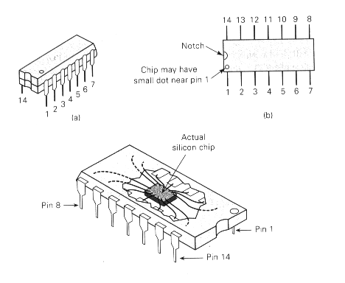
Plastic or ceramic casing
Top view
Pin numbers
Metal pins
Dual-in-line Package

Slide 42
3.2 门电路（6）
门电路的一些应用
用与非门实现封锁电路（由C控制）
P
F
C
A
B
F
C

Slide 43
3.2 门电路（7）
门电路的一些应用
用与或非门实现封锁
A
E = 1; F = 0
实现封锁
B
C
+
F
D
E

Slide 44
3.2 门电路（8）
门电路的一些应用
用与或非门实现数据选择
A
当C＝1时，A被选中
+
F
B
C
当C＝0时，B被选中

Slide 45
3.2 门电路（9）
等价问题：逻辑等价则电路图等价，反之亦然。
先”与”后”非”和先”非”后”或”等价
P
P
F
+
F
C
C

Slide 46
3.2 门电路（10）
先”或”后”非”和先”非”后”与”等价
P
P
+
F
F
C
C

Slide 47
3.2 门电路（11）
正逻辑与负逻辑
在逻辑电路中，常用电平的高、低表示逻辑1、0
若H=1,L=0, 称正逻辑
若H=0,L=1, 称负逻辑。
在本课程中，一律采用正逻辑。
1
0
0
1
正逻辑
负逻辑

Slide 48
3.2 门电路（12）
正逻辑与负逻辑的不同表示
功能表
正逻辑
负逻辑
A B | F
L L H L L H H H | H H H L
A B | F
0 0 1 0 0 1 1 1 | 1 1 1 0
A B | F
1 1 0 1 1 0 0 0 | 0 0 0 1

Slide 49
3.2 门电路（13）
3.2 门电路
门电路的基本知识
典型TTL与非门电路结构（不考！）
TTL与非门电路的外部特性与级连
TTL集电极开路（OC）与非门
TTL三态门

Slide 50
3.2 门电路（14）
最简单的二值逻辑——开关
1
正逻辑
输入信号
R
输出信号
V₀
0
V_{i}
S
开关打开，V₀＝“H”
开关闭合，V₀＝“L”
GND

Slide 51
3.2 门电路（15）
晶体管的工作状态
1.截止状态
2.放大状态
3.饱和状态
4.倒置状态
+
+
-
-

Slide 52
3.2 门电路（16）
截止状态
条件：V_{b}<0.7v
结果：I_{b}=0, I_{c}=0, Vo≈Vcc
c
c
+
b
b
+
e
-
-
e

Slide 53
3.2 门电路（17）
放大状态
条件：V_{b}=0.7v，I_{b} 较小，I_{c} 足够大。
结果：I_{c}= β×I_{b}
放大系数β: 20~100
c
b
c
+
b
e
+
e
放大状态
V_{b}=0.7v, I_{c} =β× I_{b}
-
-

Slide 54
3.2 门电路（18）
饱和状态
条件：V_{b}=0.7v， I_{b} 较大，I_{c} < β× I_{b}
结果： V_{c}=0.1v~0.3v,
c
b
c
+
e
b
+
e
饱和状态
I_{c} < β× I_{b} ,V_{b}=0.7v, V_{c}=0.1v~0.3v,
-
-

Slide 55
3.2 门电路（19）
倒置状态
条件：V_{b}=0.7v，V_{e}>V_{c}，发射极电平高，集电极电平低
结果： I_{e}= β’×I_{b}，放大系数β’大约等于0.5
e
b
e
+
b
c
+
c
倒置状态
-
-

Slide 56
3.2 门电路（20）
关于多发射极三极管：
图中是双发射极三极管，对于不同的发射极可以接不同的电压，数字电路中一般有两种电压，一种是“高”（3.6V～5V)，另一种是“低”（0.3V以下）
c
b
+
图中是双发射极都可能为“高”或“低”，只要有一个为低（假设Ve1=0）， 当V_{I} － Ve1>0.7V,则整个三极管处于导通状态。
+
e2
e1
-
-
Ve1
Ve2

Slide 57
3.2 门电路（21）
关于多发射极三极管：
如果Ve1和Ve2都为高, V_{I} － Ve1<0.7V ,
V_{I} － Ve2<0.7V,则三极管处于截止状态。
c
b
+
+
e2
实际上多发射极可以完成逻辑“与”的功能。
e1
-
-
Ve1
Ve2

Slide 58
3.2 门电路（22）
与非门的外部功能
A B | F
0 0 1 0 0 1 1 1 | 1 1 1 0
A
F
B

Slide 59
3.2 门电路（23）
典型的五管TTL“与非门”（CMOS类似）
只分析原理，不讲如何设计。
Vcc＝5V
R1
R2
R5
3K
500
100
T3
T1
T4
输入A
R4
T2
输入B
3K
输出
T5
R3
360

Slide 60
3.2 门电路（24）
输入为低
(输入有低）
Vcc＝5V
R1
R2
R5
3K
500
100
T3
T1
T4
A=0.1V
R4
T2
3K
B=3.6V
输出
T5
R3
360
I_{R1}流向A, 其电流为I_{A}＝I_{IL} ＝(V_{cc}-V_{be1}-V_{A})/R1=1.4 mA
V_{b1}=V_{A}+V_{be1}=0.8V，I_{c1}很小， I_{c1}<I_{b1}× β ，T1深饱和

Slide 61
3.2 门电路（25）
输入为低
Vcc＝5V
R1
R2
R5
3K
500
100
T3
T1
T4
A=0.1V
R4
T2
3K
B=3.6V
输出
T5
R3
360
T1深饱和，V_{c1}=V_{A}+V_{ce1}=0.1 V +0.3 V =0.4 V ，T_{2，} T₅截止

Slide 62
3.2 门电路（26）
输入为低
Vcc＝5V
R1
R2
R5
3K
500
100
T3
T1
T4
A=0.1V
R4
T2
3K
B=3.6V
输出＝3.6V
T5
R3
360
V_{c2}≈V_{cc，} T_{3，}T₄导通，输出电压 :V_{oh}=V_{c2}-V_{be3}-V_{be4}=3.6 V
输出电流 I_{oh} :从T₄向外流。
结论：与非门输入至少有一个为低时，输出为高。

Slide 63
3.2 门电路（27）
输入均为高
Vcc＝5V
R1
R2
R5
3K
500
100
T3
T1
T4
A=3.6V
R4
T2
3K
B=3.6V
输出
T5
R3
360
Vb2最大只能到1.4V：因为当Vb2=1.4V时，T2和T5就处于导通状态，Vb2被嵌位在1.4V。
T₁工作在倒置状态。

Slide 64
3.2 门电路（28）
输入为高
Vcc＝5V
R1
R2
R5
3K
500
100
T3
T1
T4
A=3.6V
R4
T2
3K
B=3.6V
输出
T5
R3
360
I_{R1}全部流向T₂基极，输入A和B的漏电流I_{IH}，从多发射极流入
T2工作在什么状态？

Slide 65
3.2 门电路（29）
输入为高
Vcc＝5V
R1
R2
R5
3K
500
100
T3
T1
T4
A=3.6V
R4
T2
3K
B=3.6V
输出
T5
R3
360
由于I_{b2}≈ I R₁ =(V_{CC}-2.1V)/3K ≈1mA，
I_{c2}最大电流为10mA (=Vcc/R2) , I_{c2}< I_{b2} ×β
所以T2工作在饱和状态下

Slide 66
3.2 门电路（30）
输入为高
Vcc＝5V
R1
R2
R5
3K
500
100
T3
T1
T4
A=3.6V
R4
T2
3K
B=3.6V
输出
T5
R3
360
Vc2=Vb3=Ve2+Vce2=0.7V＋0.3V=1V
由于Vb3=Vc2=1V，所以T3处于导通状态，T4处于截止状态

Slide 67
3.2 门电路（31）
输入为高
Vcc＝5V
R1
R2
R5
3K
500
100
T3
T1
T4
A=3.6V
R4
T2
3K
B=3.6V
输出
T5
R3
360
I_{b5}＝ I_{c2}－I_{R3}＝(5V-0.3V-0.7V)/500－0.7V/360 ≈ 6mA
由于I_{c5} 由外部提供，外部不可能提供大于120mA以上的电流。所以T5工作在饱和状态。

Slide 68
3.2 门电路（32）
输入为高
Vcc＝5V
R1
R2
R5
3K
500
100
T3
T1
T4
A=3.6V
R4
T2
3K
B=3.6V
输出
=0.3V
T5
R3
360
由于T5工作在饱和状态，所以输出电压＝V_{C5}=0.1V~0.3V
结论：当输入都为高时，与非门的输出为低。

Slide 69
3.2 门电路（33）
R1
R2
R5
3K
500
100
T3
T1
T4
T2
R4
3K
与非门结构
“1”驱动极
T5
R3
360
分相器
T3,T4
A
T1
T2
F
B
与
T5
图腾柱
“0”驱动极
T3-T4称“1”驱动级，T5称“0”驱动级，组成推-拉式输出结构，又称图腾柱结构（Totem）输出
TTL与非门需要5个晶体管和5个电阻，
CMOS与非门只需要4个MOS管，无电阻，集成度更高

Slide 70
3.2 门电路（37）
开关特性：TTL线路为什么有较快的开关速度？
R1
R2
R5
3K
500
100
输入由“1”跳至“0”时，因T1射极突跳至“0”，I_{R1}流入T1射极
T3
1
0
T1
T4
T2
R4
3K
T2，T5此时尚未脱离饱和，V_{C1}仍为1.4V，T1处于放大状态
T5
R3
360
于是有很大的电流从T2基极流向T1，使T2基区存储电荷迅速消散
加快T2退出饱和，T2截止，因而加快与非门输出由“0”向“1”的转换

Slide 71
3.2 门电路（38）
开关特性：TTL线路为什么有较快的开关速度？
R1
R2
R5
3K
500
100
T3
1
0
T1
T4
在T2由饱和向截止转换时，V_{C2}升高，使T3、T4同时导通
R4
T2
3K
“1”驱动级给尚未脱离饱和的T5提供很大集流，使T5迅速脱离饱和。
T5
R3
360
在T5脱离饱和时，V_{C2}抬高，I_{R2}减少，I_{b5}随之减少， T5吸收不了由T3,T4流来的电流。

Slide 72
3.2 门电路（39）
开关特性：TTL线路为什么有较快的开关速度？
R1
R2
R5
3K
500
100
1
0
T3
T3,T4流来的电流，它们大部分流向输出负载电容，使它迅速充电，加快输出电压上升
T1
T4
T2
R4
3K
T5
R3为T5基区电荷的逸散提供了通路，使T5截止过程加快
R3
360

Slide 73
3.2 门电路（39）
TTL与MOS管与非门的延迟对比
 | TTL管 |  |  |  | MOS管
 | 标准74序列 | 快速74H系列 | 高速74F系列 | 先进肖特基74AS系列 | 4000系列 | HC/HCT系列 | 低压LVC系列
延时t_{pd} （ns纳秒） | 10 | 6 | 3 | 1.5 | 100 | 10 | 3.8
注：门延时不但与TTL、MOS技术方案选择有关，也与门电路的尺寸、工艺有着直接关系。分立器件的体积较大、延迟也高，而28nm的MOSFET非门延迟在ps（皮秒）量级，远小于分立器件的延时。

Slide 74
3.2 门电路
3.2 门电路
门电路的基本知识
TTL典型与非门电路结构
TTL与非门电路的外部特性与级连
集电极开路（OC）与非门
三态门


Slide 75
3.2 门电路

与非门电路的外部特性
开关特性
转移特性
直流参数
与非门电路的级联
负载计算
非正常状态分析

Slide 76
技术参数
主要有下列参数:
扇入（Fan-in） 一个门的可用输入数目
扇出（Fan-out）一个门的输出可以驱动的标准门个数
传输延迟（Propagation Delay） 从输入传输到输出所需要的时间。电路的处理速度与电路门的最大传输延迟成反比例关系
功耗（Power Dissipation） 逻辑门消耗的能量，以热的形式散发

Slide 77
传输延迟
传输延迟
是信号变化时从输入传输到输出所需要的时间
最大和最小值的中间50％点作为时间参考点.
高到低 (t_{PHL}) 或低到高(t_{PLH}) 输出信号改变可能有不同的传输延迟
高到低 (HL) 或 低到高 (LH)跃迁是根据输出关系定义
不是输入关系
一个高到低（HL） 输入跃迁导致:
如果是非门，则得到一个低到高的输出跃迁
如果是同相门，则得到一个高到低的输出跃迁

Slide 78
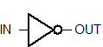
非门传输延迟
传输延迟以高低的中间点为参考点
t_{PHL}=1.3ns t_{PLH} =1.2ns t_{pd}=avg(t_{PHL},t_{PLH})=1.25ns
IN (volts)
t (ns)
1.3
1.2
OUT (volts)
t (ns)
1.0 ns per division
Notes:
t_{PHL} = 1.4 ns, t_{PLH} = 1.1 ns, t_{pd} = 1.25 ns

Slide 79
3.2 门电路（40）
延迟时间的测量
等价于
等价于
+
+
+
等价于
等价于

Slide 80
3.2 门电路（40）
如果没有输入，什么情况下能形成自激震荡？
延迟时间的测量
CH1
CH2
CP脉冲
OUT
红色波形为输入
黑色波形是延迟后的
t_{pd1}
t_{pd2}
t_{pd}=(t_{pd1} + t_{pd2})/8

Slide 81
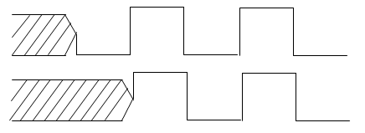
3.2 门电路（40）
自激震荡电路
CH1
CH2
OUT
0 1 0 1
CH1
这是永动机吗？
CH2

Slide 82
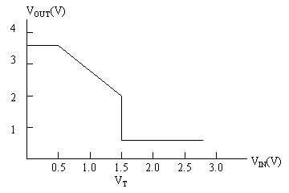
3.2 门电路（41）
转移特性：门电路中输出电压随输入电压的变化特性。V_{IN}-V_{OUT}关系曲线)
V_{IN}
V_{OUT}
在曲线上，V_{OUT}急剧下降时的V_{IN}称：阈值电压V_{T}，或称门槛电压

Slide 83
3.2 门电路（42）
直流参数
“0”输入电流 I_{IL}<=1.6 mA
“1”输出电流 I_{0H} <=0.4 mA＝400 uA
“1”输出电压 V_{oh} >=3^{V} (10个负载)
“1”输入电流 I_{IH} <=40 uA
“0”输出电流 I_{0L}<=16 mA
“0”输出电压 V_{oL}<=0.35^{V} (10个负载)
“0”
“1”
“1”
“0”

Slide 84
3.2 门电路（43）
与非门电路的外部特性
开关特性
转移特性
直流参数
与非门电路的级联
负载计算
非正常状态分析


Slide 85
3.2 门电路（44）
门电路级联：前一个器件的输出就是后一个器件的输入，后一个是前一个的负载，两者要相互影响
关键问题：每个门电路可以级联多少负载？
“0”
“1”
“0”

Slide 86
3.2 门电路（45）
“1”
“0”
“1”

Slide 87
3.2 门电路（46）
负载能力的计算(I_{OH}和I_{IH}的计算）
“1”
I_{IH}
I_{OH} = N*I_{IH}
N = I_{OH}/IIH
= 400 uA /40 uA
=10
I_{OH}
I_{IH}
I_{IH}
I_{IH}

Slide 88
3.2 门电路（47）
负载能力的计算(I_{OH}和I_{IH}的计算）
I_{OL} = N*I_{IL}
N = I_{OL}/IIL
= 16mA/1.6mA
= 10
“0”
I_{IL}
I_{OL}
I_{IL}
I_{IL}
I_{IL}

Slide 89
3.2 门电路（48）
当负载数量超过理论值时，门电路进入非正常工作状态。负载大于与非门承受能力时，低电平变高，高电平变低。
•
•
•
负载数量过多时，情况怎样？

Slide 90
3.2 门电路（49）
负载大于与非门承受能力的状态分析（I_{OL}）
正常工作时，T5处于饱和状态，T5的Vc=0.3v，I_{c}小于β× I_{b}
T1
T4
“0”
当负载增大时，I_{OL} 增大到I_{c} ≥β× I_{b} , T5将脱离饱和状态进入放大状态， Vc不能保持0.3v以下，将会增大
•
•
•
T5
T1
T5的输出就无法保持“低”的有效状态

Slide 91
3.2 门电路（50）
负载大于与非门承受能力的状态分析（IOH）
“1”
I_{IH}
I_{OH}
I_{IH}
I_{IH}
I_{IH}

Slide 92
3.2 门电路（51）
负载>与非门承受能力的状态分析（IOH）
正常工作时，T3,T4处于导通状态，T3基极的电流非常小，R2上的压降可以忽略，所以T3基极的电压为5v
Vcc
R2
T3
T2
T1
输出电压为5v-0.7v-0.7v=3.6v
“1”
T4
当负载（IOH)非常大时，R2上的电流也增大，R2上的压降也会增大，T3基极的电压会下降
•
•
•
T1
所以输出的电压会降低。不能保持在3.6v左右

Slide 93
结论
负载大于与非门承受能力时，低电平变高，高电平变低。与非门处于非正常工作方式，将会导致整个逻辑电路不能工作。
所以，在实际设计逻辑电路过程中，一定要考虑带负载能力。

Slide 94
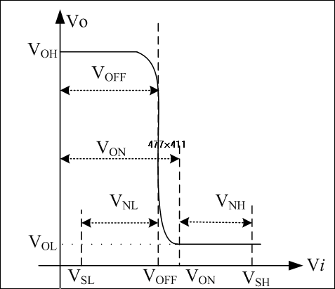
技术参数--噪音容限（Noise Margin）
噪音容限（Noise Margin）
叠加到正常输入值的最大的外部噪音电压，它不会在电路的输出产生不可预料的变化
与非门的电压传输特性曲线
INPUT
5.0
低电平电平噪声容限：
V_{NL} = V_{OFF}－V_{SL} = V_{OFF}－0.4
高电平电平噪声容限：
V_{NH} = V_{SH}－V_{ON} = 2.4－V_{ON}
4.0
HIGH
3.0
2.0
1.0
0.0
LOW
Volts

Slide 95
3.2 门电路（52）——小结
与非门电路的外部特性
开关特性
转移特性
直流参数
与非门电路的级联
负载计算
非正常状态分析

Slide 96
3.2 门电路（53）
3.2 门电路
门电路的基本知识
典型与非门电路结构
与非门电路的外部特性与级连
集电极开路（OC）与非门
三态门


Slide 97
3.2 门电路（54）
电路设计中 “线与”问题！
在电路设计中经常需要一些逻辑电路的多个输出直接连接在一起，实现“线与”。
例如简单的中断逻辑示意。
CPU
int
“线与”
外设1
外设2
外设3

Slide 98
3.2 门电路（55）
“线与”的定义
如果把驱动电路A、B、C……的输出直接挂向总线，要求当某一驱动器向总线发送数据D时，其余驱动器输出均为“1”。这样，总线状态为各驱动器输出状态之“与”，即D·1·1·……=D，把这种与连接称为“线与”（Wired AND）。

Slide 99
3.2 门电路（56）
普通与非门输出实现“线与”时的电流流向
1
1
2
0
T4
T4
2
0
1
1
T5
T5
普通与非门是否可以实现“线与”功能？

Slide 100
3.2 门电路（57）
不能!
为什么普通与非门输出不能直接“线与”连在一起?
左面与非门的输出为“1”，T3和T4导通，
右面与非门的输出为“0”，T2和T5导通
R1
R2
R5
3K
500
100
T3
T4
T1
T4
T2
R4
1
0
3K
如果“线与”在一起，由于在Vcc和“地”之间形成了一个通路，流过这个通路的电流约为5v/100=50mA。
T5
T5
R3
360

Slide 101
3.2 门电路（58）
R1
R2
R5
这个电流数值以远远超过正常工作电流，将会损坏左面的T4或右面的T5。
3K
500
100
T3
T4
T1
T4
T2
R4
1
0
3K
T5
T5
R3
360

Slide 102
3.2 门电路（59）
使用普通逻辑门实现“线与”时带来的问题
图腾输出结构的电路，是不能把它们的输出线与在一起的。
否则，当一门电路的输出为“H”，另一为“L”时，有大电流从“H”端流向“L”端，电流太大，会烧坏与非门。

Slide 103
3.2 门电路（60）
逻辑设计中遇到“线与”时怎么办？
方法之一：
采用集电极开路输出（OC)的门电路！

Slide 104
3.2 门电路（61）
集电极开路输出门电路
VCC
VCC
把T3、T4网络去掉，这种输出结构称为OC输出结构。这种门电路称为OC门。
R1
R2
3K
500
R_{L}
1.5K
T1
线与时，输出回路间的电流通路不复存在。电流都是由VCC和R_{L} 联合提供。
T2
R3
360
一般R_{L} 称为上拉电阻，阻值为1.5K,所以当线与的输出为低电平时，T5上的最大电流为5V/1.5K =3.3mA。不会损坏器件。

Slide 105
3.2 门电路（62）
集电极开路输出门电路线与在一起时情况分析
VCC
VCC
R_{L}
VCC
1
R1
R2
1.5K
3K
500
R_{L}
0
1.5K
1
T1
2
T2
T5
R3
360
T5

Slide 106
3.2 门电路（63）
集电极开路输出与非门电路存在的问题：由于OC门输出不是Totem结构，电路的上升延迟很大
T5退饱和很慢
对输出负载的充电电流只能通过外接的R_{L}来提供。因此，输出波形的上升沿时间很大。
采用OC门只适合速度较慢的电路，对于速度要求较快（例如CPU的数据总线），就不能使用OC门

Slide 107
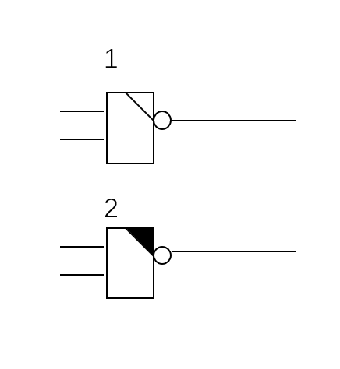
3.2 门电路（64）
思考题：请同学们自己思考：OC门是否可以和普通与非门实现“线与”？
OC门的画法：
左侧两种画法皆可

Slide 108
3.2 门电路（65）
3.2 门电路
门电路的基本知识
典型与非门电路结构
与非门电路的外部特性与级连
集电极开路（OC）与非门
三态门


Slide 109
3.2 门电路（66）
三态门电路（ Tri-State Circuit ）的特点
三态门电路即保留了Totem输出结构，又具有OC门输出可以“线与”的特点
完成“线与”逻辑的速度较快

Slide 110
3.2 门电路（67）
三态门电路的基本原理
Vcc＝5V
R1
R2
R5
3K
500
100
T3
T1
T4
输入A
R4
输入B
T2
3K
输出F
控制G
T5
R3
360
当控制G=1时，电路是一个图腾结构的与非门
当G=0，T3、T4、T5均截止，与非门输出F=Z（高阻态）

Slide 111
3.2 门电路（68）
三态电路 的功能表
功能表
A | B | G | F
X | X | 0 | Z
0 | 0 | 1 | 1
1 | 0 | 1 | 1
0 | 1 | 1 | 1
1 | 1 | 1 | 0
A
高阻态
B
G
正常态

Slide 112
3.2 门电路（69）
两种基本的三态与非门
功能表
简化表示
F
第一种
A
A
0
X
Z
B
B
1
1
0
G
G
1
0
1
简化表示
功能表
第二种
A
A
F
B
B
1
X
Z
G
0
1
0
0
0
1

Slide 113
3.2 门电路（70）
两个三态门和总线相连（“线与”）
1
电路1、2只能有一个处于正常态
若要求D₁向BUS传送，则应有：
BUS
2
若要求D₂向BUS传送，则应有：

Slide 114
3.2 门电路（71）
三态总线的状态转换
1
若原来是D1向BUS传送，现在要改为D2向BUS传送，如何实现这种转换？
应使门1由正常态转为高阻态，快于门2由高阻态转为正常态。
BUS
2
即有一短暂过程门1、2均处于高阻态。否则，门1、2有一短暂过程均处于正常态，于是门1、2输出间有很大的浪涌电流，从而影响BUS正常工作。

Slide 115
3.2 门电路（72）
三态门的应用——1位双向总线驱动器
双向总线驱动器，又称收发器（Transceiver）
E=“1”时，读操作，上面三态门正常工作
Di
存储器
E=“0”时，写操作，下面三态门正常工作
CPU
Do
E

Slide 116
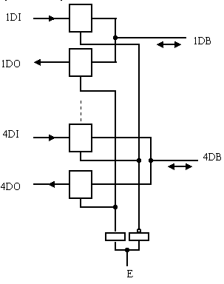
3.2 门电路（73）
三态门的应用——
4位双向总线驱动器
E=“0”时，读操作
E=“1”时，写操作

Slide 117
3.2 门电路（74）
注意：数据的流向与电流的方向没有直接关系。
“1”
总线为”1”态
BUS
I_{OH}
“1”
I_{OZ}
I_{OZ}
I_{IH}
I_{IH}
I_{IH}
“0”
“1”
“1”
“0”
“0”
“0”
“0”
“0”
总线为”0”态
BUS
I_{OL}
“0”
I_{OZ}
I_{OZ}
I_{IL}
I_{IL}
I_{IZ}
“0”
“1”
“1”
“0”
“0”
“1”
“1”

Slide 118
3.2 门电路（75）
普通门与三态门外部特性比较
 |  | I_{IL} | I_{IH} | I_{OL} | I_{OH} | V_{H} | V_{L}
普通门 |  | 1.6mA | 40μA | 16mA | 0.4mA | 3.6V | 0.3V
三态门 | 正常态 | 1.6mA | 40μA | 64mA | 6.5mA | 3.6V | 0.3V
 | Z态 | 40μA | 40μA | 40μA | 40μA | 5V 1.5V 0V
I_{IZ}
I_{OZ}

Slide 119
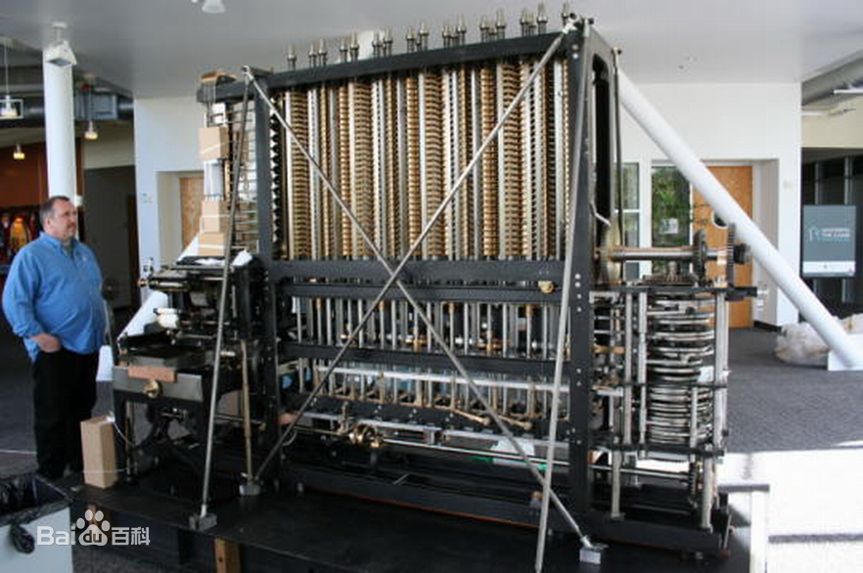
机械计算机
Babbage, 1834
布尔代数, 1847
硅谷复原, 2008

Slide 120
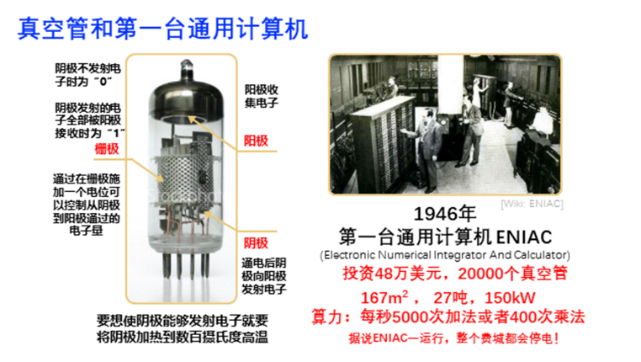
真空管计算机

Slide 121
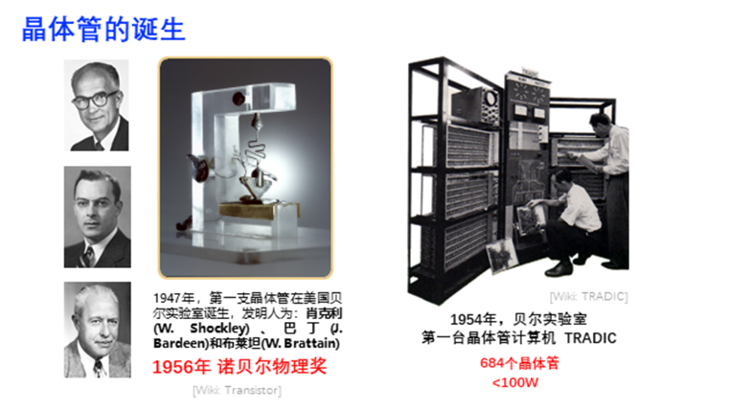
晶体管计算机

Slide 122
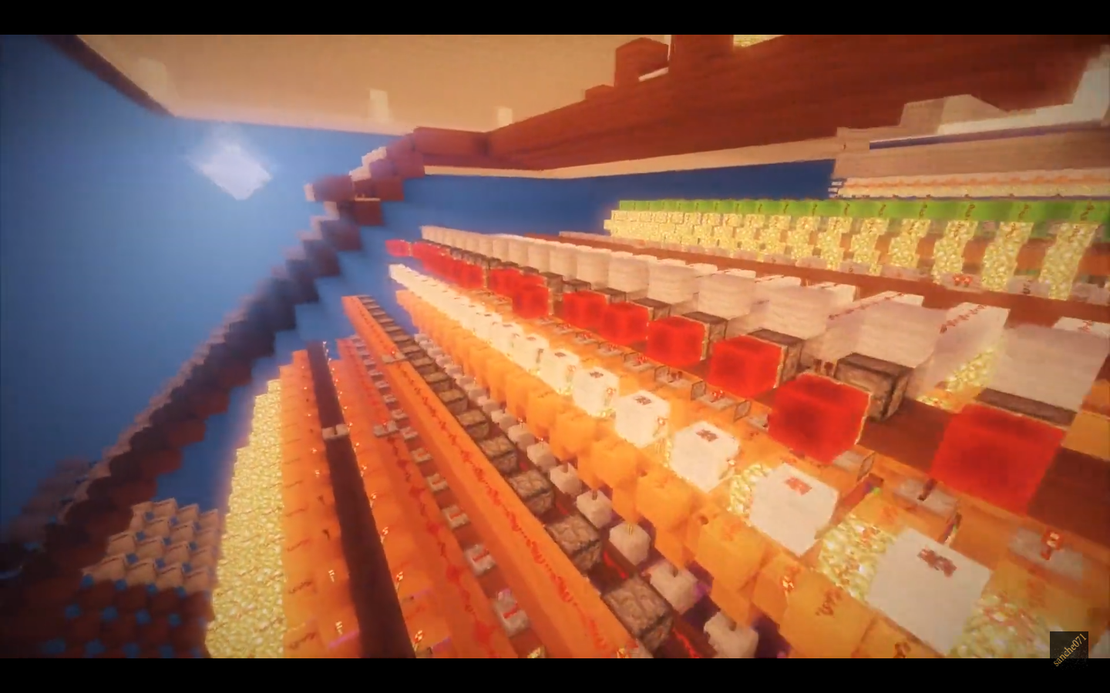
红石计算机

Slide 123
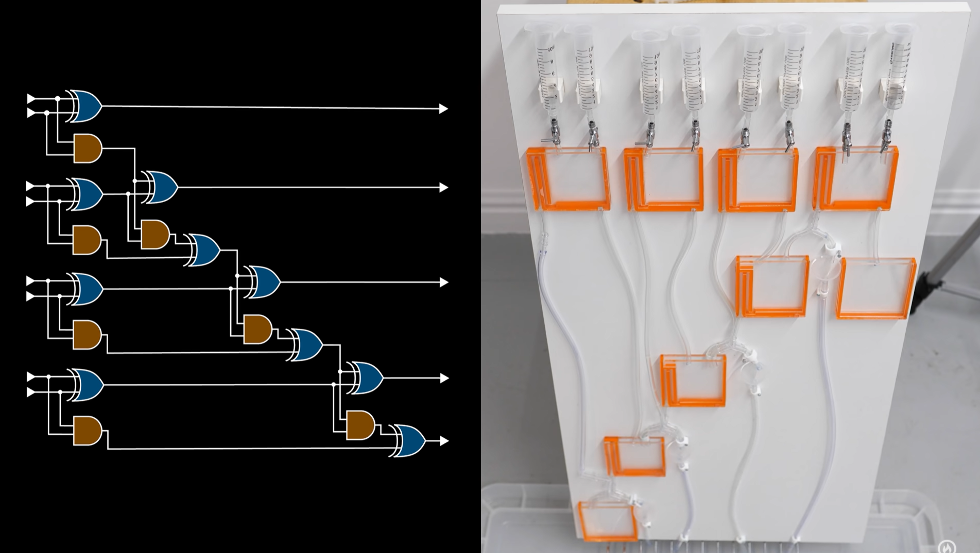
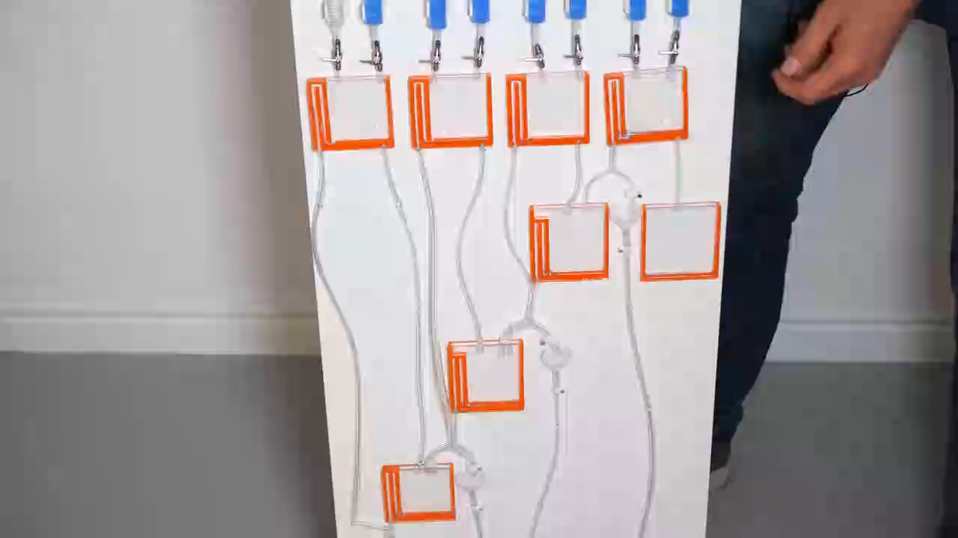
水计算机

Slide 124
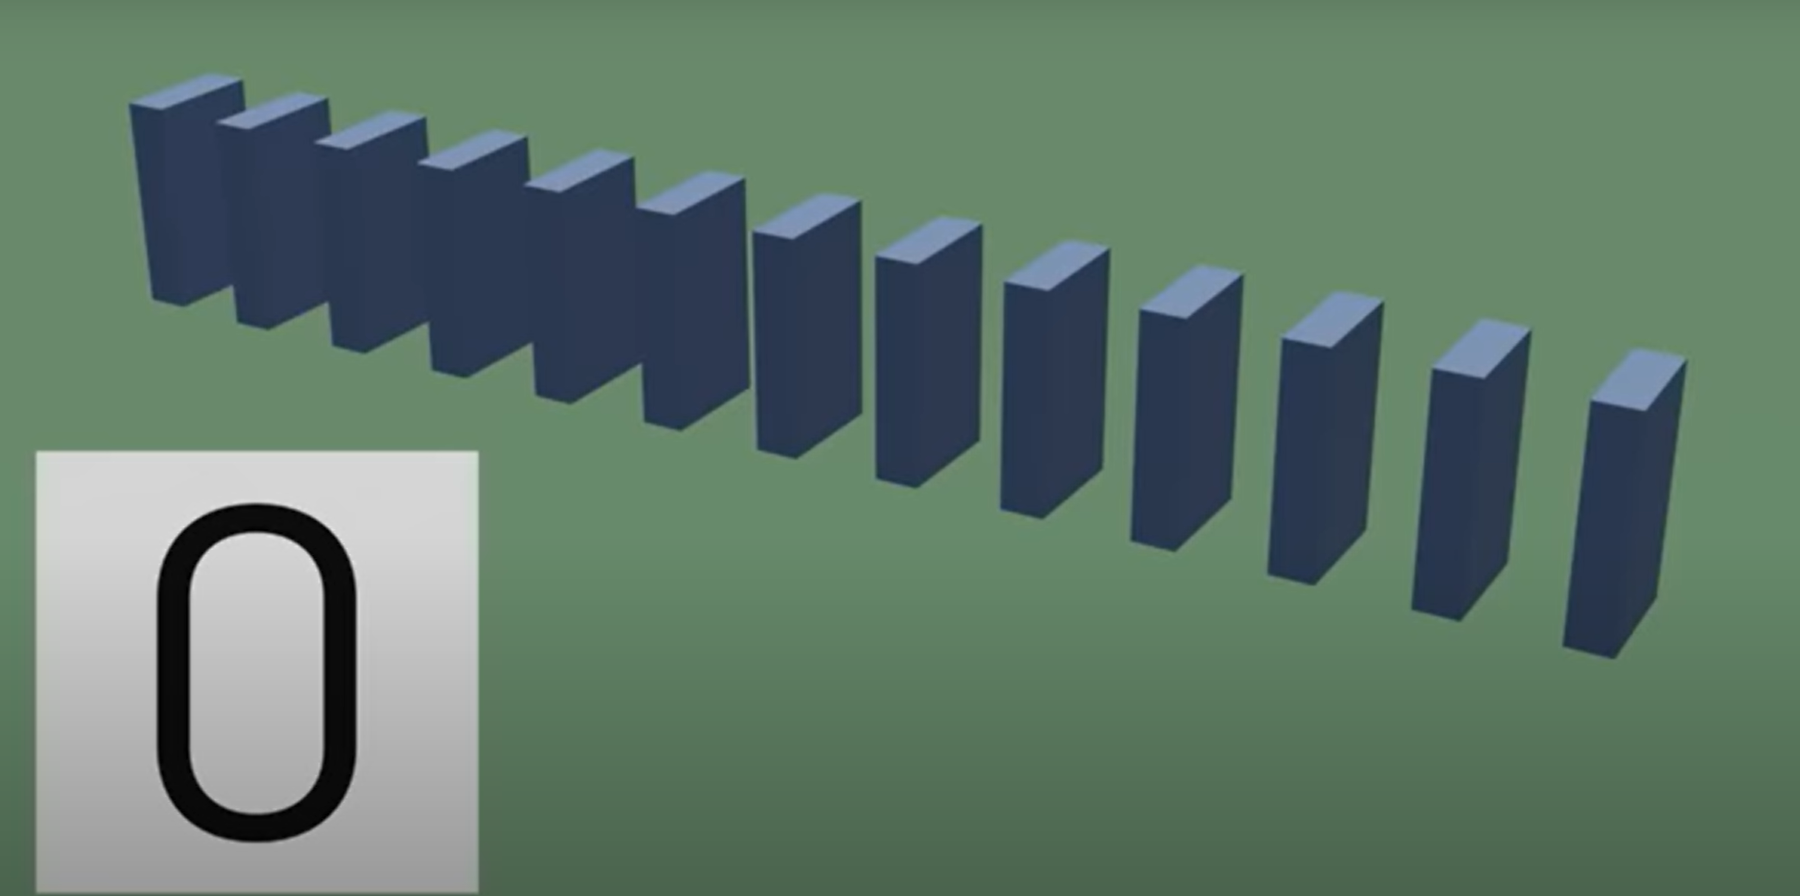

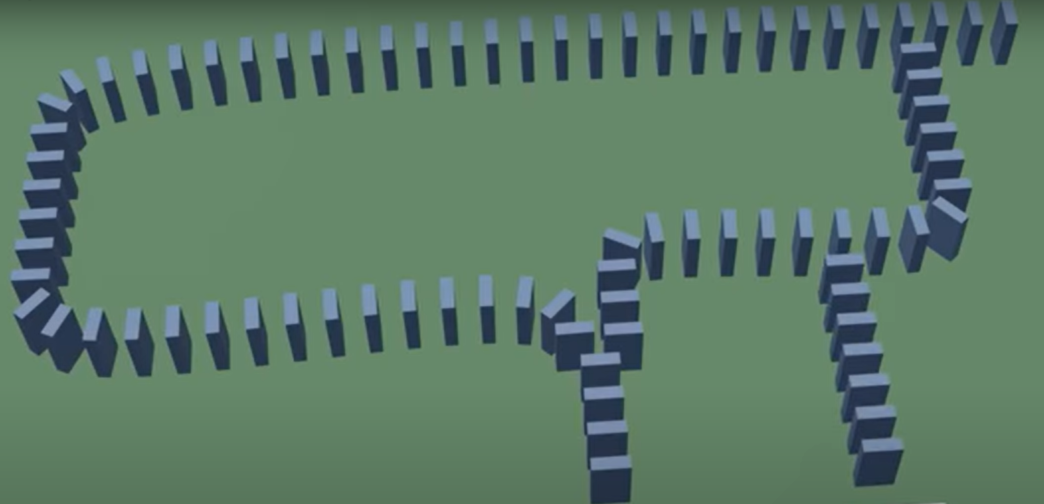
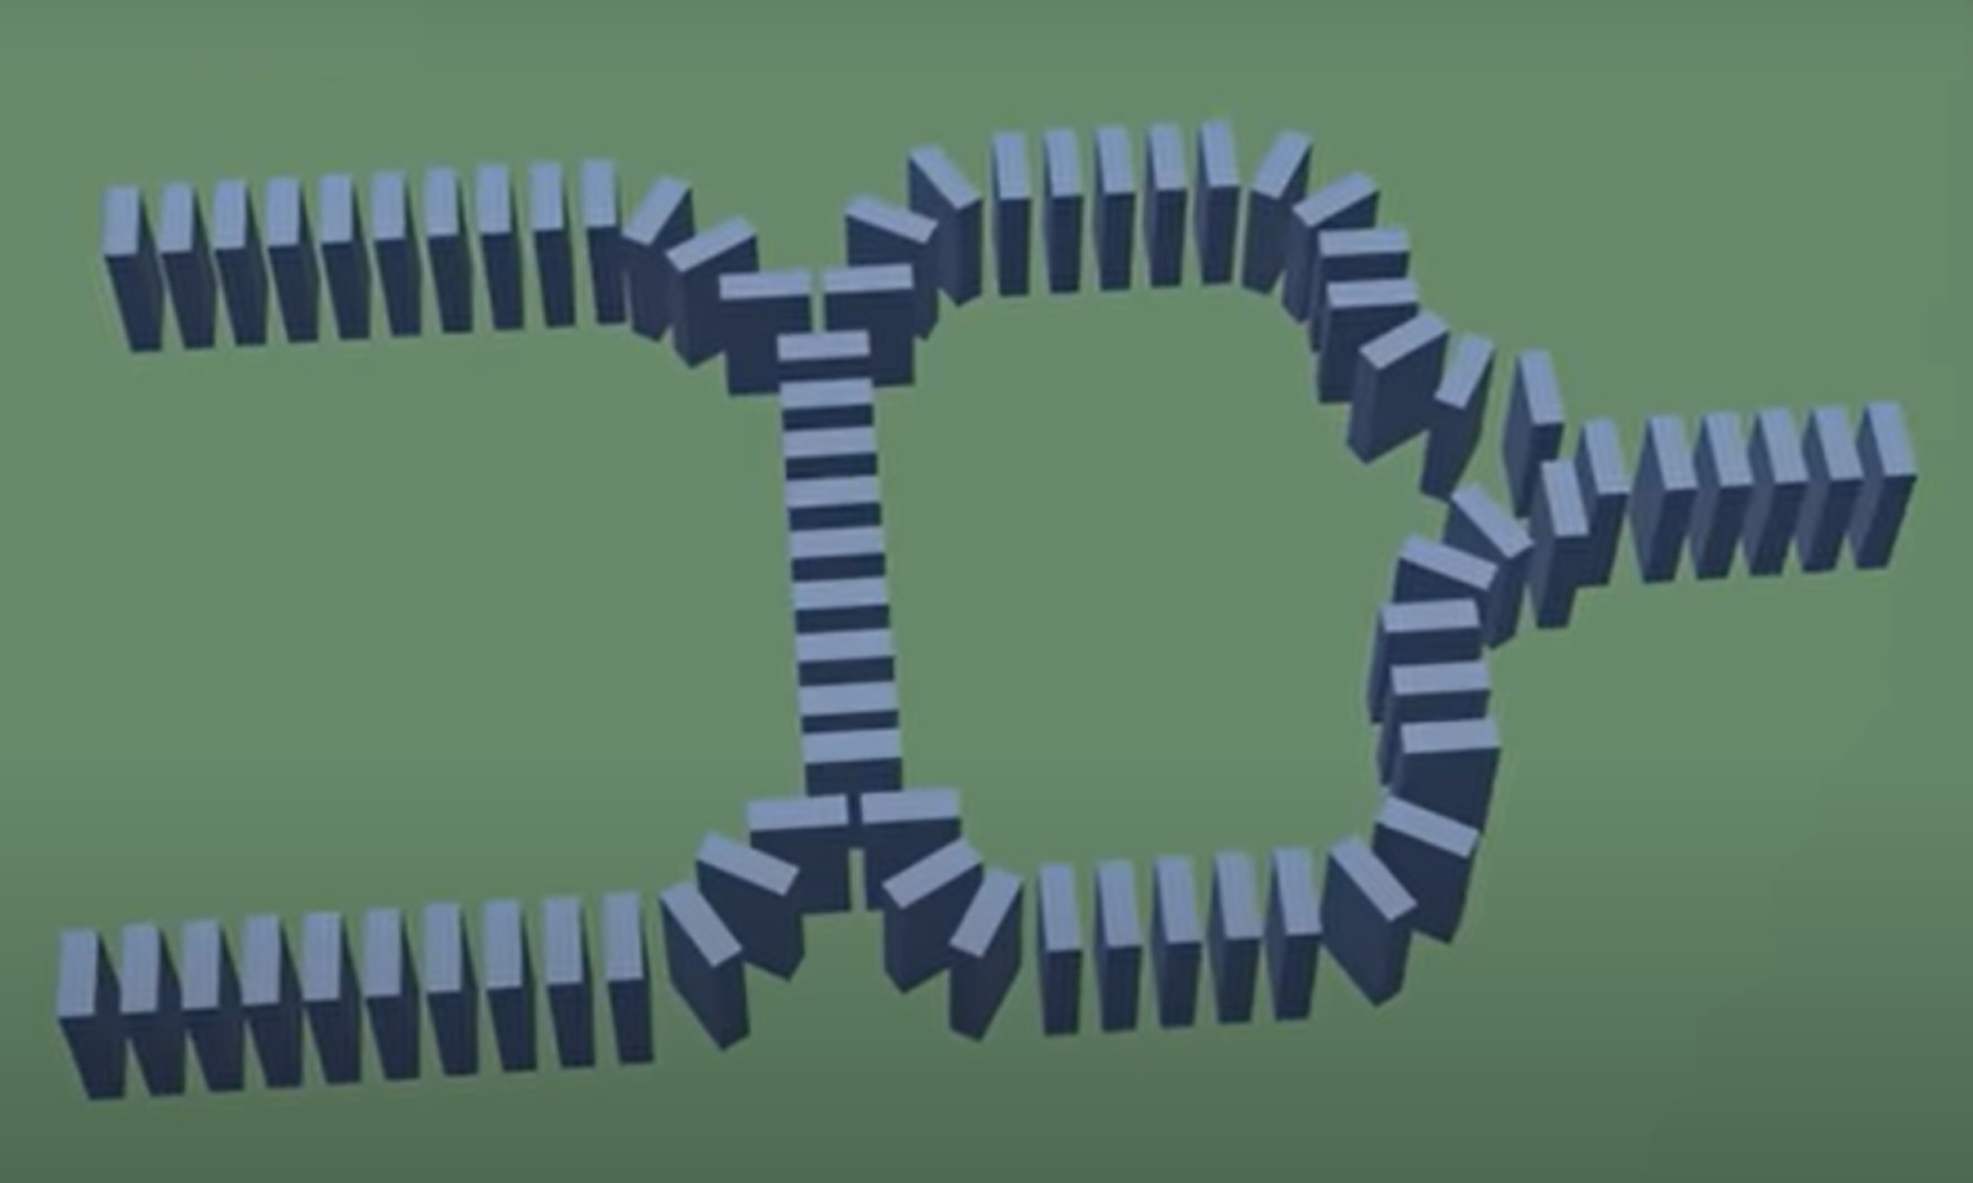
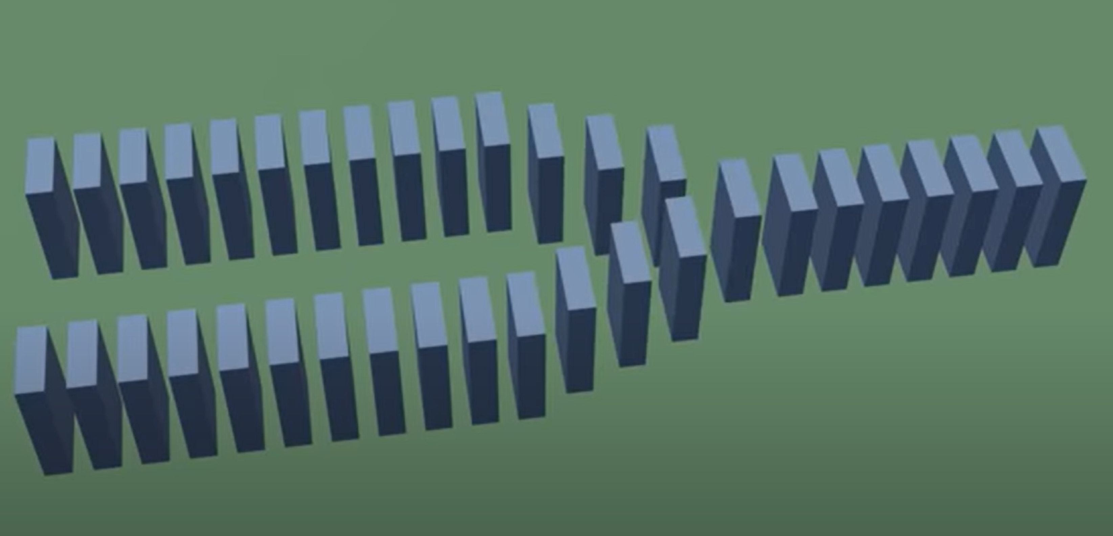
多米诺骨牌计算机
与门
异或门
或门

Slide 125
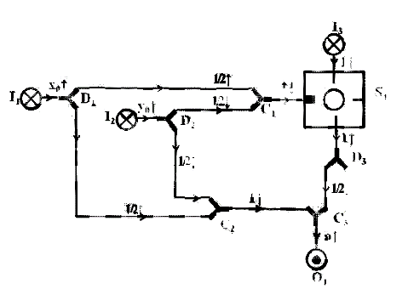
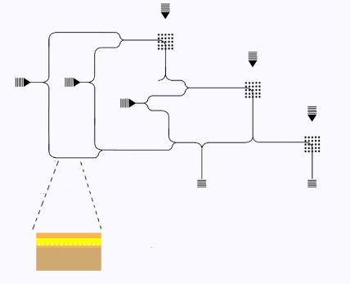
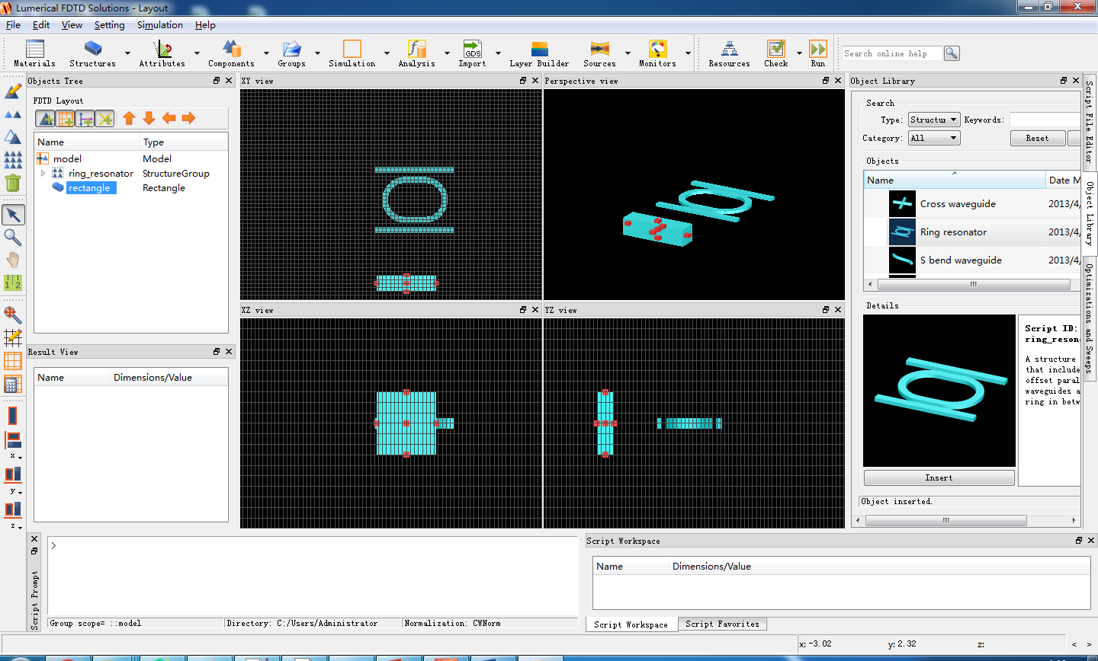
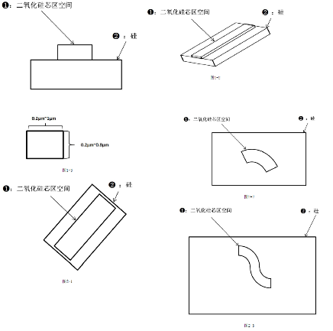
光计算机
一种光逻辑门
光学二进制进位加法器
全光信息处理逻辑器件设计
一种光学二进制半加器及制备方法

Slide 126
3.2 门电路（76）—小结
3.2 门电路
门电路的基本知识
典型与非门电路结构
与非门电路的外部特性与级连
集电极开路（OC）与非门
三态门

Slide 127
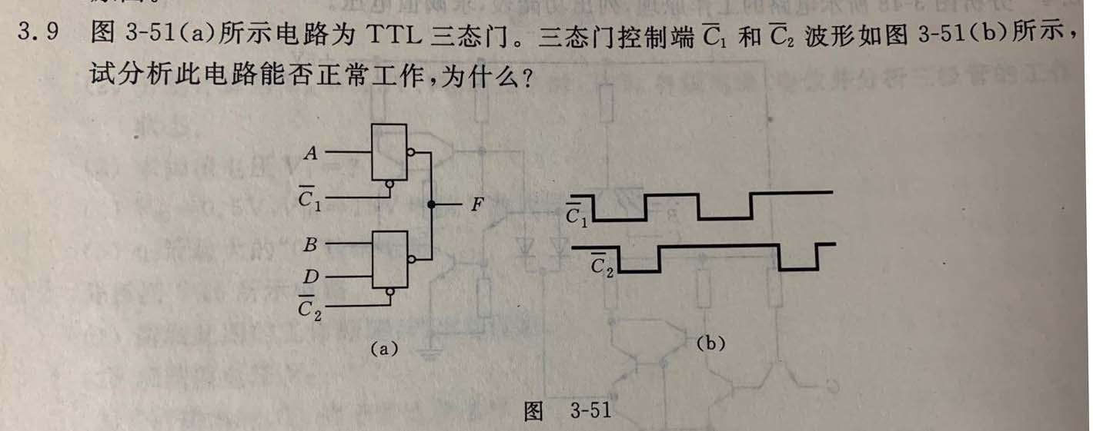
作业：
第三章3.9, 3.10, 3.11, 3.14, 3.15, 3.16

Slide 128
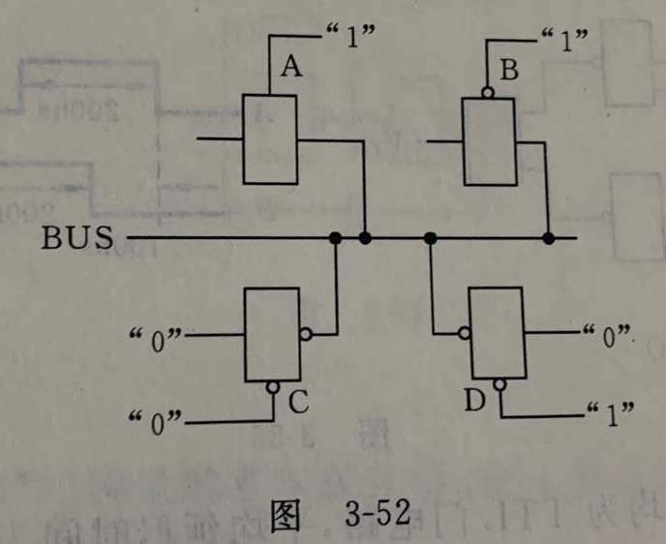

Slide 129
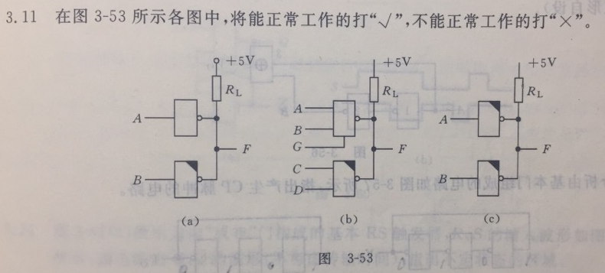
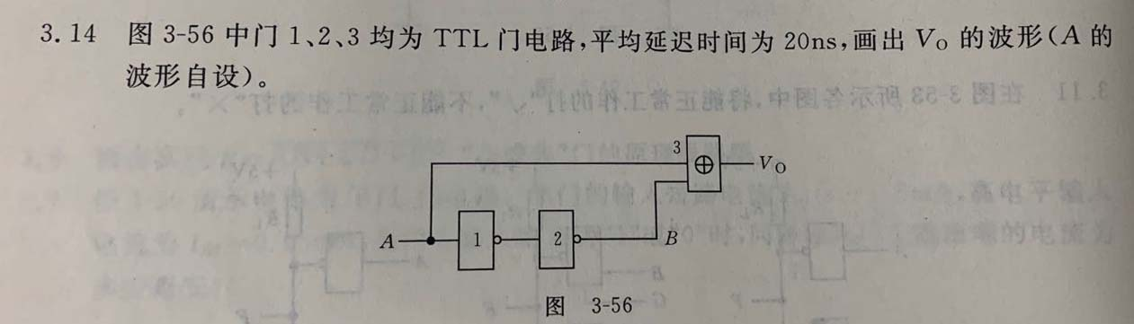

Slide 130
